Slide 1



Дослідження клієнтів
Оксана Крикун | керівник відділу продакт менеджменту, SoftServe

Slide 2


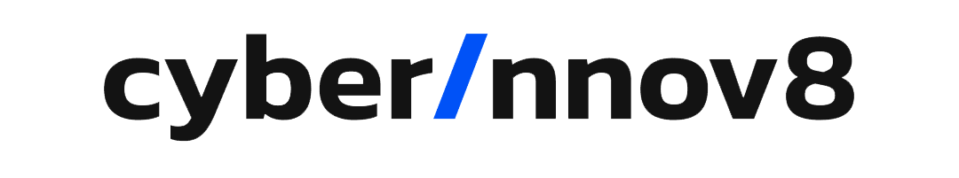
NIHITO
або негайно вийди з будівлі принцип!

Slide 3

Коли почати?
На старті
В процесі
Опісля
Визначити користувачів
і їх потреби
Сформувати і провалідувати гіпотези що будувати
Оцінити, чи початкові гіпотези працюють
Спрямувати розробку продукту у потрібному руслі
Проаналізувати результати - що працює а що ні
Прийняти рішення щодо подальшої розробки

Slide 4
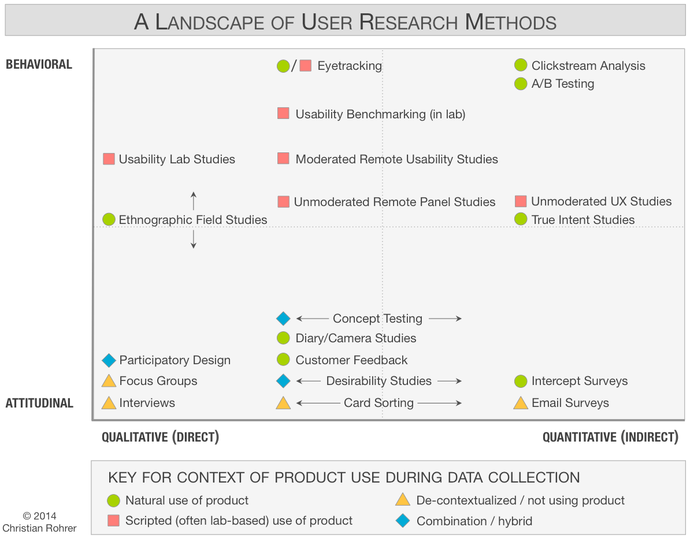
Способи

Slide 5


Інтерв’ю. Питання
Відкриті для розуміння контексту
Питайте, а не продавайте. Хороше питання “Чому”
Ви є слухачем - дайте своєму візаві говорити
Не заповнюйте тишу увесь час - дайте вашому візаві подумати
Записуйте інтерв'ю, переслуховуйте і нотуйте

Slide 6

Що ще важливо під час інтерв’ю?
Питання на “біль”
Що значить “занадто” багато часу / дорого / незручно?
Що змушує вас погано почуватись щодо цього?
Що станеться, якщо ви вирішите цю проблему?
Питання на те, що вони хочуть досягнути
Як ваші клієнти вимірюють успіх чи проблему?
Як існуючі ціннісні пропозиції задовольняють клієнтів?
Що вже є на ринку, що їм подобається?

